Slide 1
Giáo án điện tử
PHÁT TRIỂN NHẬN THỨC
Đề tài : Gộp 2 nhóm đối tượng trong phạm vi 3
Lứa tuổi : 4-5 tuổi
Giáo viên : Dương Thị Thu Trang

Slide 2
Hát và vận động bài hát :
“ Cháu yêu cô chú công nhân”

Slide 3
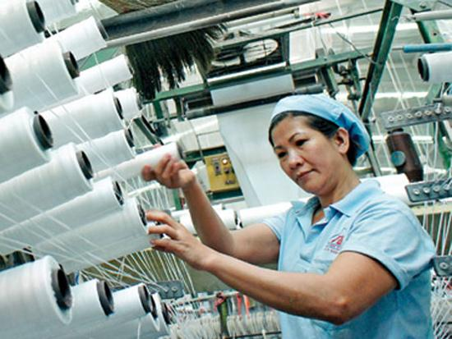

Slide 4
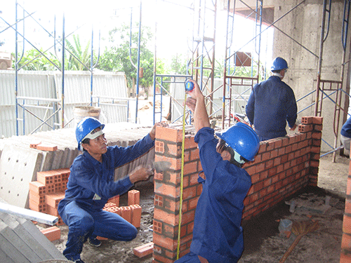

Slide 5
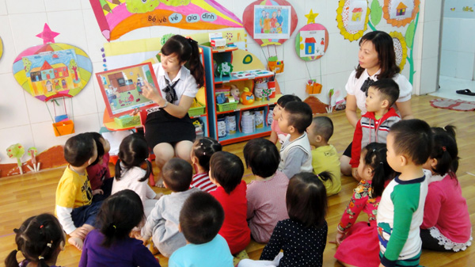

Slide 6
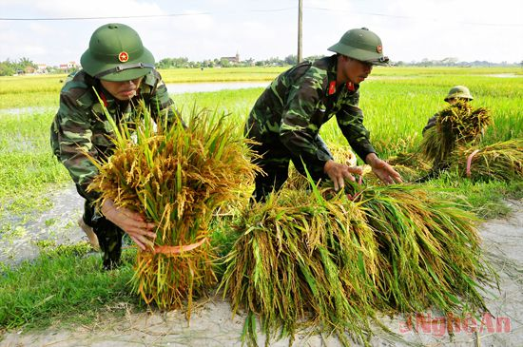

Slide 7
